Slide 1
Pandas
ספריה לניהול טבלאות – Data Frames

Slide 2

דוגמא: סיווג אירוסים

Slide 3
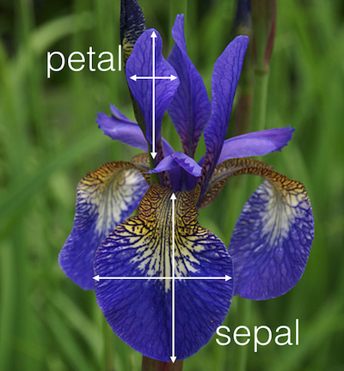
מאפיינים של פרח
משמעות | מאפיין
אורך עלי גביע | Sepal length
רוחב עלי הגביע | Sepal width
אורך כלי הכותרת | Petal length
רוחב עלי הכותרת | Petal width

Slide 4

ייבוא הספרייה לסביבת העבודה

Slide 5
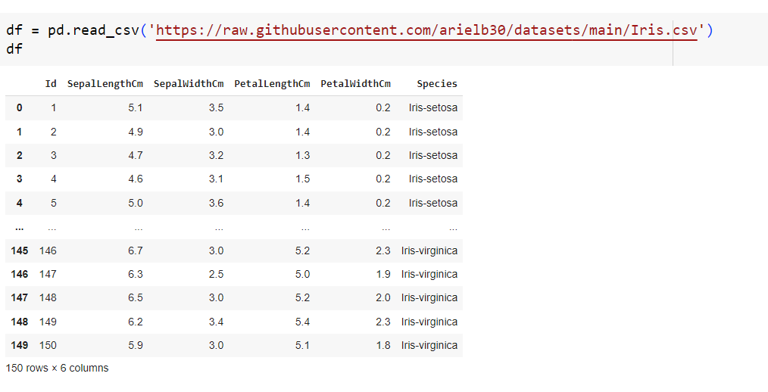
קריאת טבלה מקובץ CSV
לינק למחברת הדגמה
Iris Dataset

Slide 6
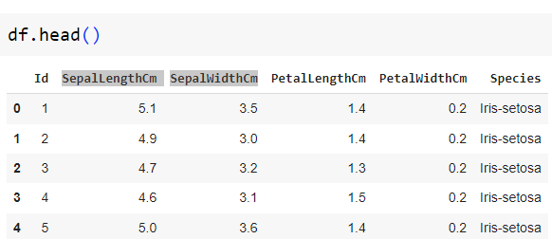
הצגת ראש הטבלה - df.head()

Slide 7
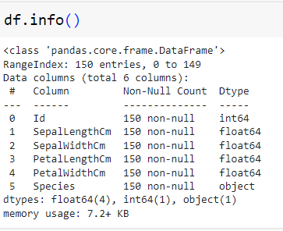
הצגת מידע על העמודות - df.info()

Slide 8
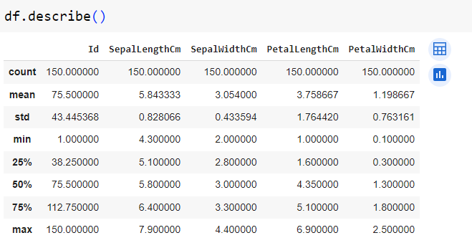
סטטיסטיקה תיאורית

Slide 9
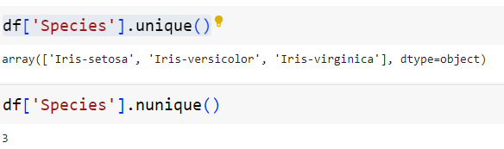
הצגת ערכים ייחודיים ומספרם

Slide 10
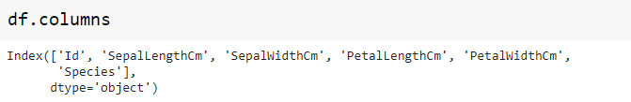
הצגת שמות העמודות - df.columns

Slide 11
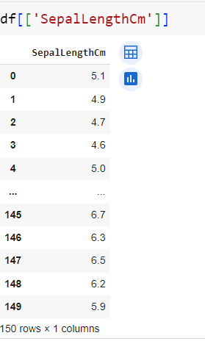
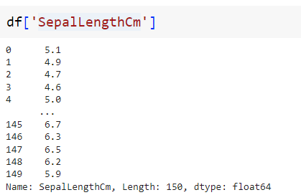
בחירת עמודה - df [col] או df [[col]]
אפשרות ב’: df[[col]]: Pandas Dataframe
אפשרות א’: df[col]: Pandas Series

Slide 12
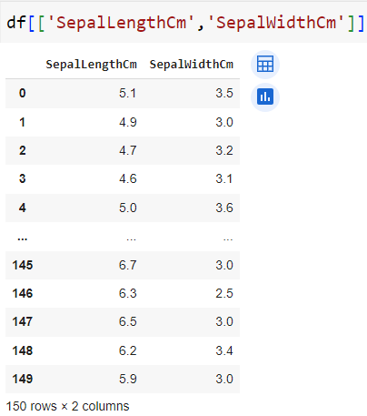
בחירת עמודות df[[cols]]

Slide 13
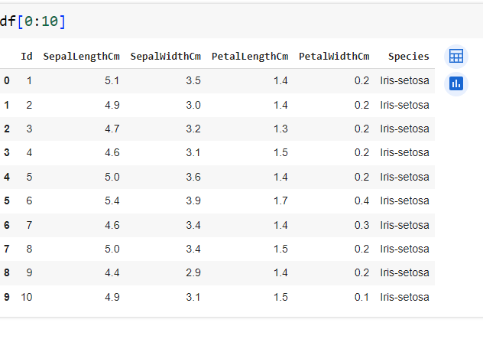
בחירת שורות לפי אינדקס df[from:to]

Slide 14
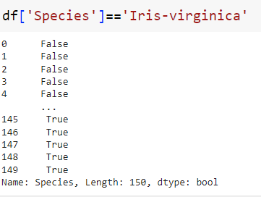
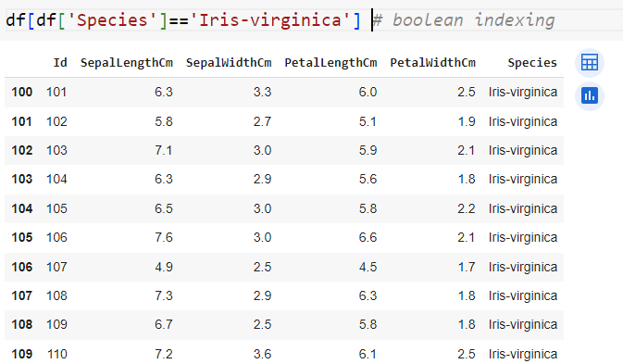
בחירת שורות באמצעות תנאי

Slide 15
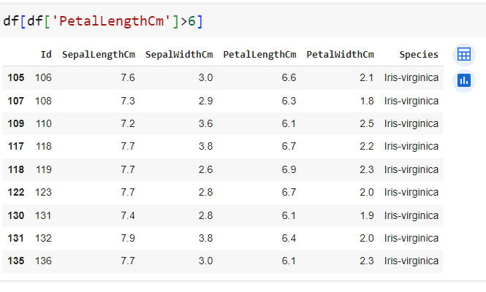
בחירת שורות באמצעות תנאי (2)

Slide 16
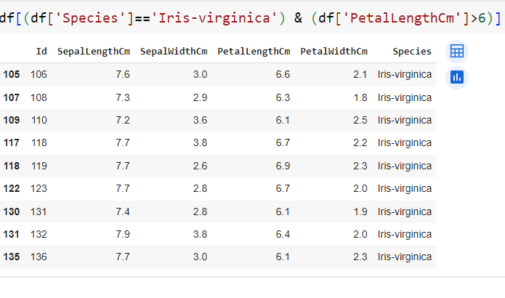
בחירת שורות באמצעות תנאי מורכב

Slide 17
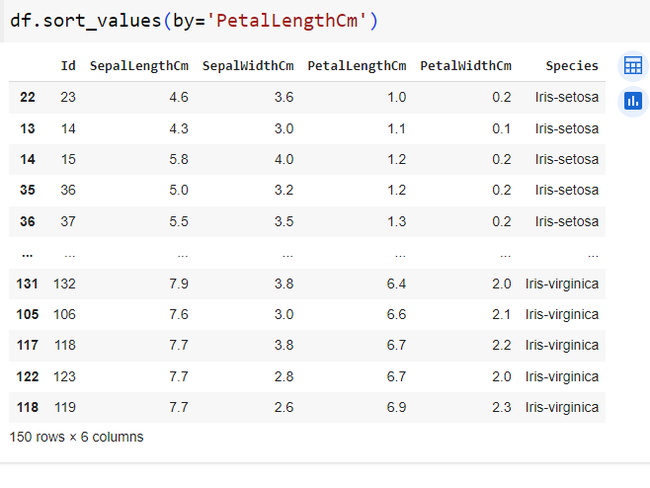
מיון

Slide 18
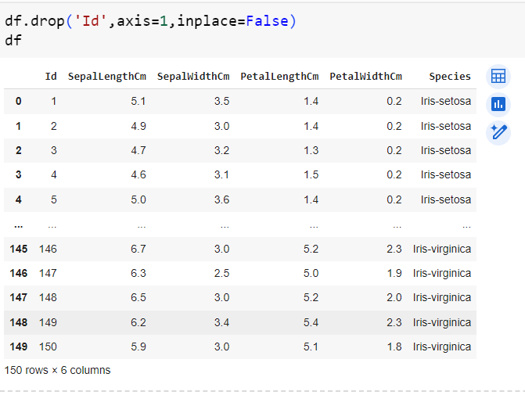
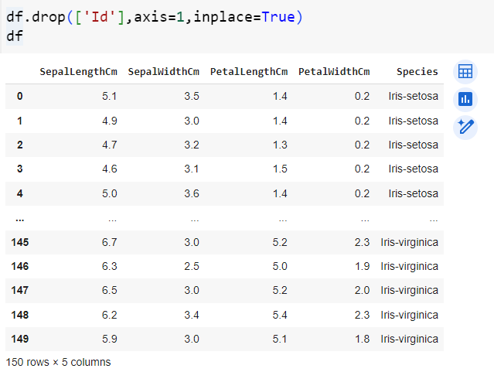
מחיקת עמודות

Slide 19
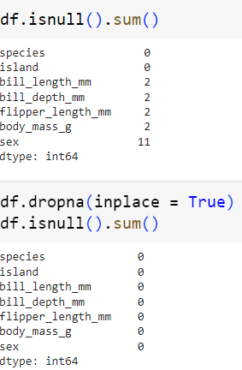
מחיקת ערכים חסרים
הערה: פקודה זו נבצע על Penguin Dataset כי שם יש ערכים חסרים

Slide 20
תרגיל 1 בקבוצות
יש לתרגל את הפקודות במצגת על המחברת הבאה
Penguin Dataset
כדי לבצע בה שינויים ולשמור את השינויים, יש לפתוח את המחברת ולבצע לה העתק אליכם File, Save copy in drive

Slide 21
תרגילים מתקדמים
יש לצפות בסרטוני הסבר ומחברות:
Pandas videos
Pandas Notebook 1
Pandas Notebook 2
Pandas Notebook 3
לאחר מכן יש לפתור את שתי מחברות התרגילים:
Pandas Exercise 1
Pandas Exercise 2

Slide 22
שאלות?

